Slide 1




Notes:
Thiết kế: Hương Thảo – Zalo 0972115126

Slide 2



CUỘC THI BƠI LỘI

Slide 3
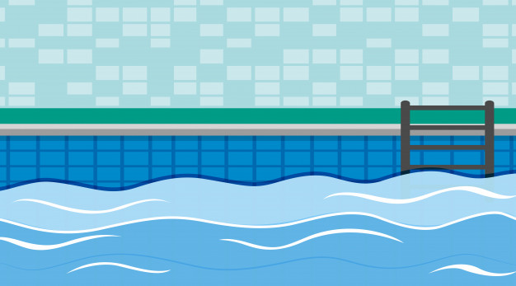




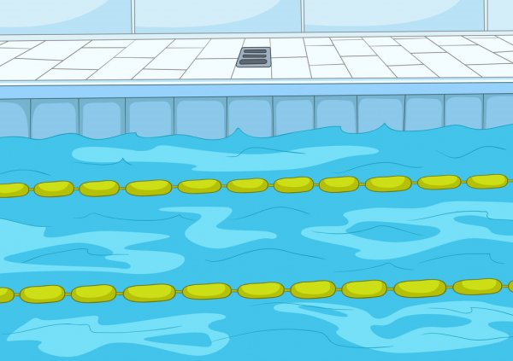


HƯỚNG DẪN
Thầy cô kích chuột vào số 1,2,3,4 để chuyển tới slide có câu hỏi tương ứng.
Sau khi học sinh trả lời đúng, kích chuột nút mũi tên để quay lại slide chính của trò chơi.
Đội nào trả lời đúng, kích chuột vào học sinh tương ứng để di chuyển bơi về phía trước. Đội nào về trước là thắng cuộc.
Kích chuột biểu tượng NGÔI NHÀ để chuyển tới slide của hoạt động bài học tiếp theo.
1
2
3
4
ĐỘI A
ĐỘI B

Slide 4
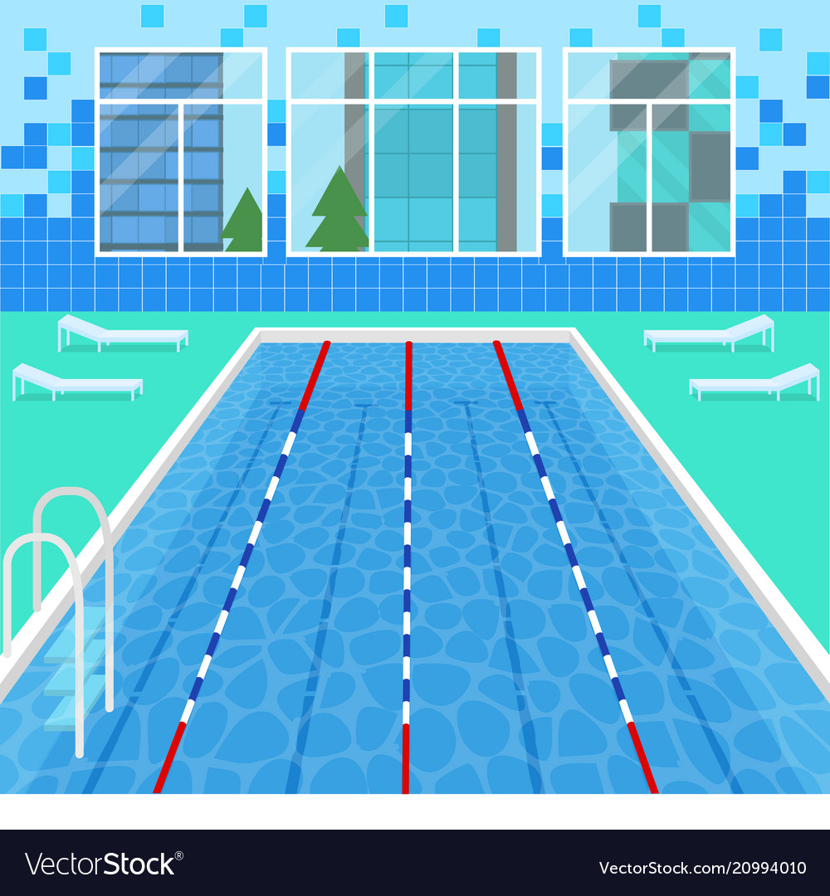
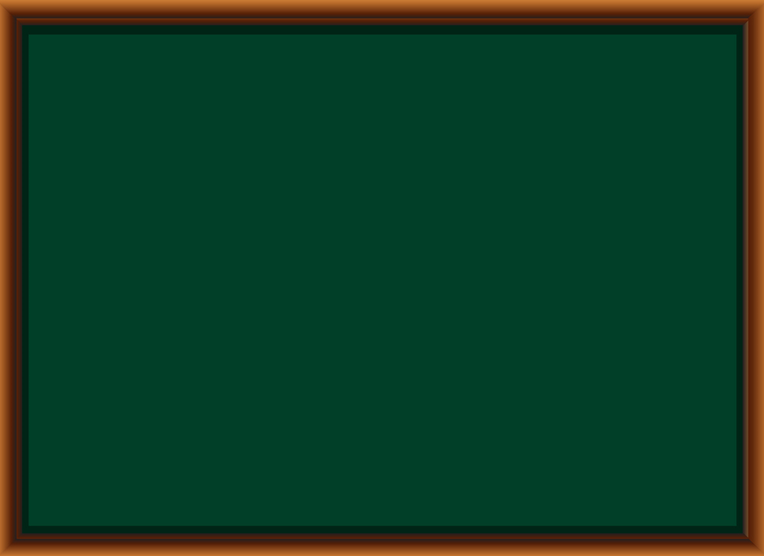

Đường gấp khúc trên có mấy đoạn thẳng
4 đoạn thẳng

Slide 5

6cm
E
A
B
3cm
3cm
5cm
G
C
Tính độ dài đường gấp khúc ABCDE
17 cm

Slide 6
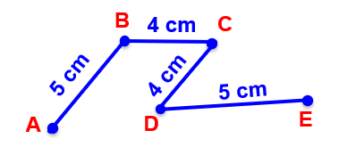
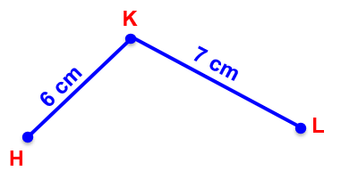
Đường gấp khúc ABCDE ………. đường gấp khúc HKL
dài hơn
ngắn hơn

Slide 7
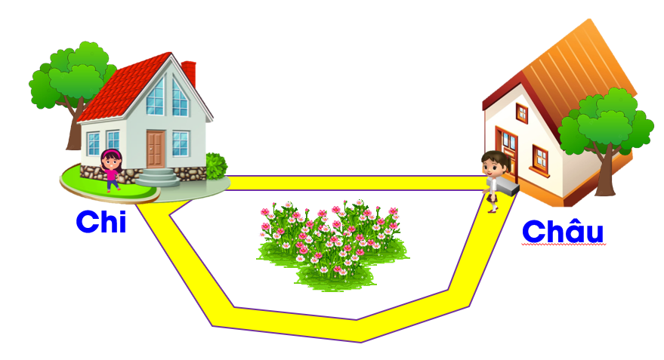
Bạn Châu nên chọn đường nào sang nhà bạn Chi cho gần hơn?
Đường gấp khúc
Đường thẳng

Slide 8


Notes:
Thiết kế: Hương Thảo – Zalo 0972115126

Slide 9

Notes:
Thiết kế: Hương Thảo – Zalo 0972115126

Slide 10


1
Dùng một tờ giấy hình chữ nhật, gấp rồi cắt thành một hình vuông và một hình chũ nhật (theo mẫu).

Slide 11
1
Gấp rồi cắt một hình vuông thành 4 hình tam giác.

Slide 12
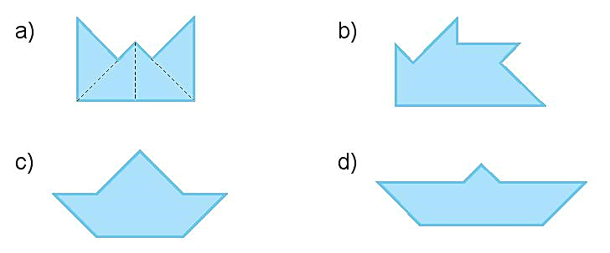

Slide 13
3
Cắt hình đã cho thành 2 phần để ghép lại được một hình vuông (theo mẫu).
a) b)

Slide 14
4
Hình nào ở cột bên trái ghép được hình ở cột bên phải
a)
1
1
2
3

Slide 15
4
Hình nào ở cột bên trái ghép được hình ở cột bên phải
b)
2
1
3

Slide 16



- Ôn lại bài học.
- Chuẩn bị tiết 2

Slide 17

Notes:
Thiết kế: Hương Thảo – Zalo 0972115126

